Slide 1

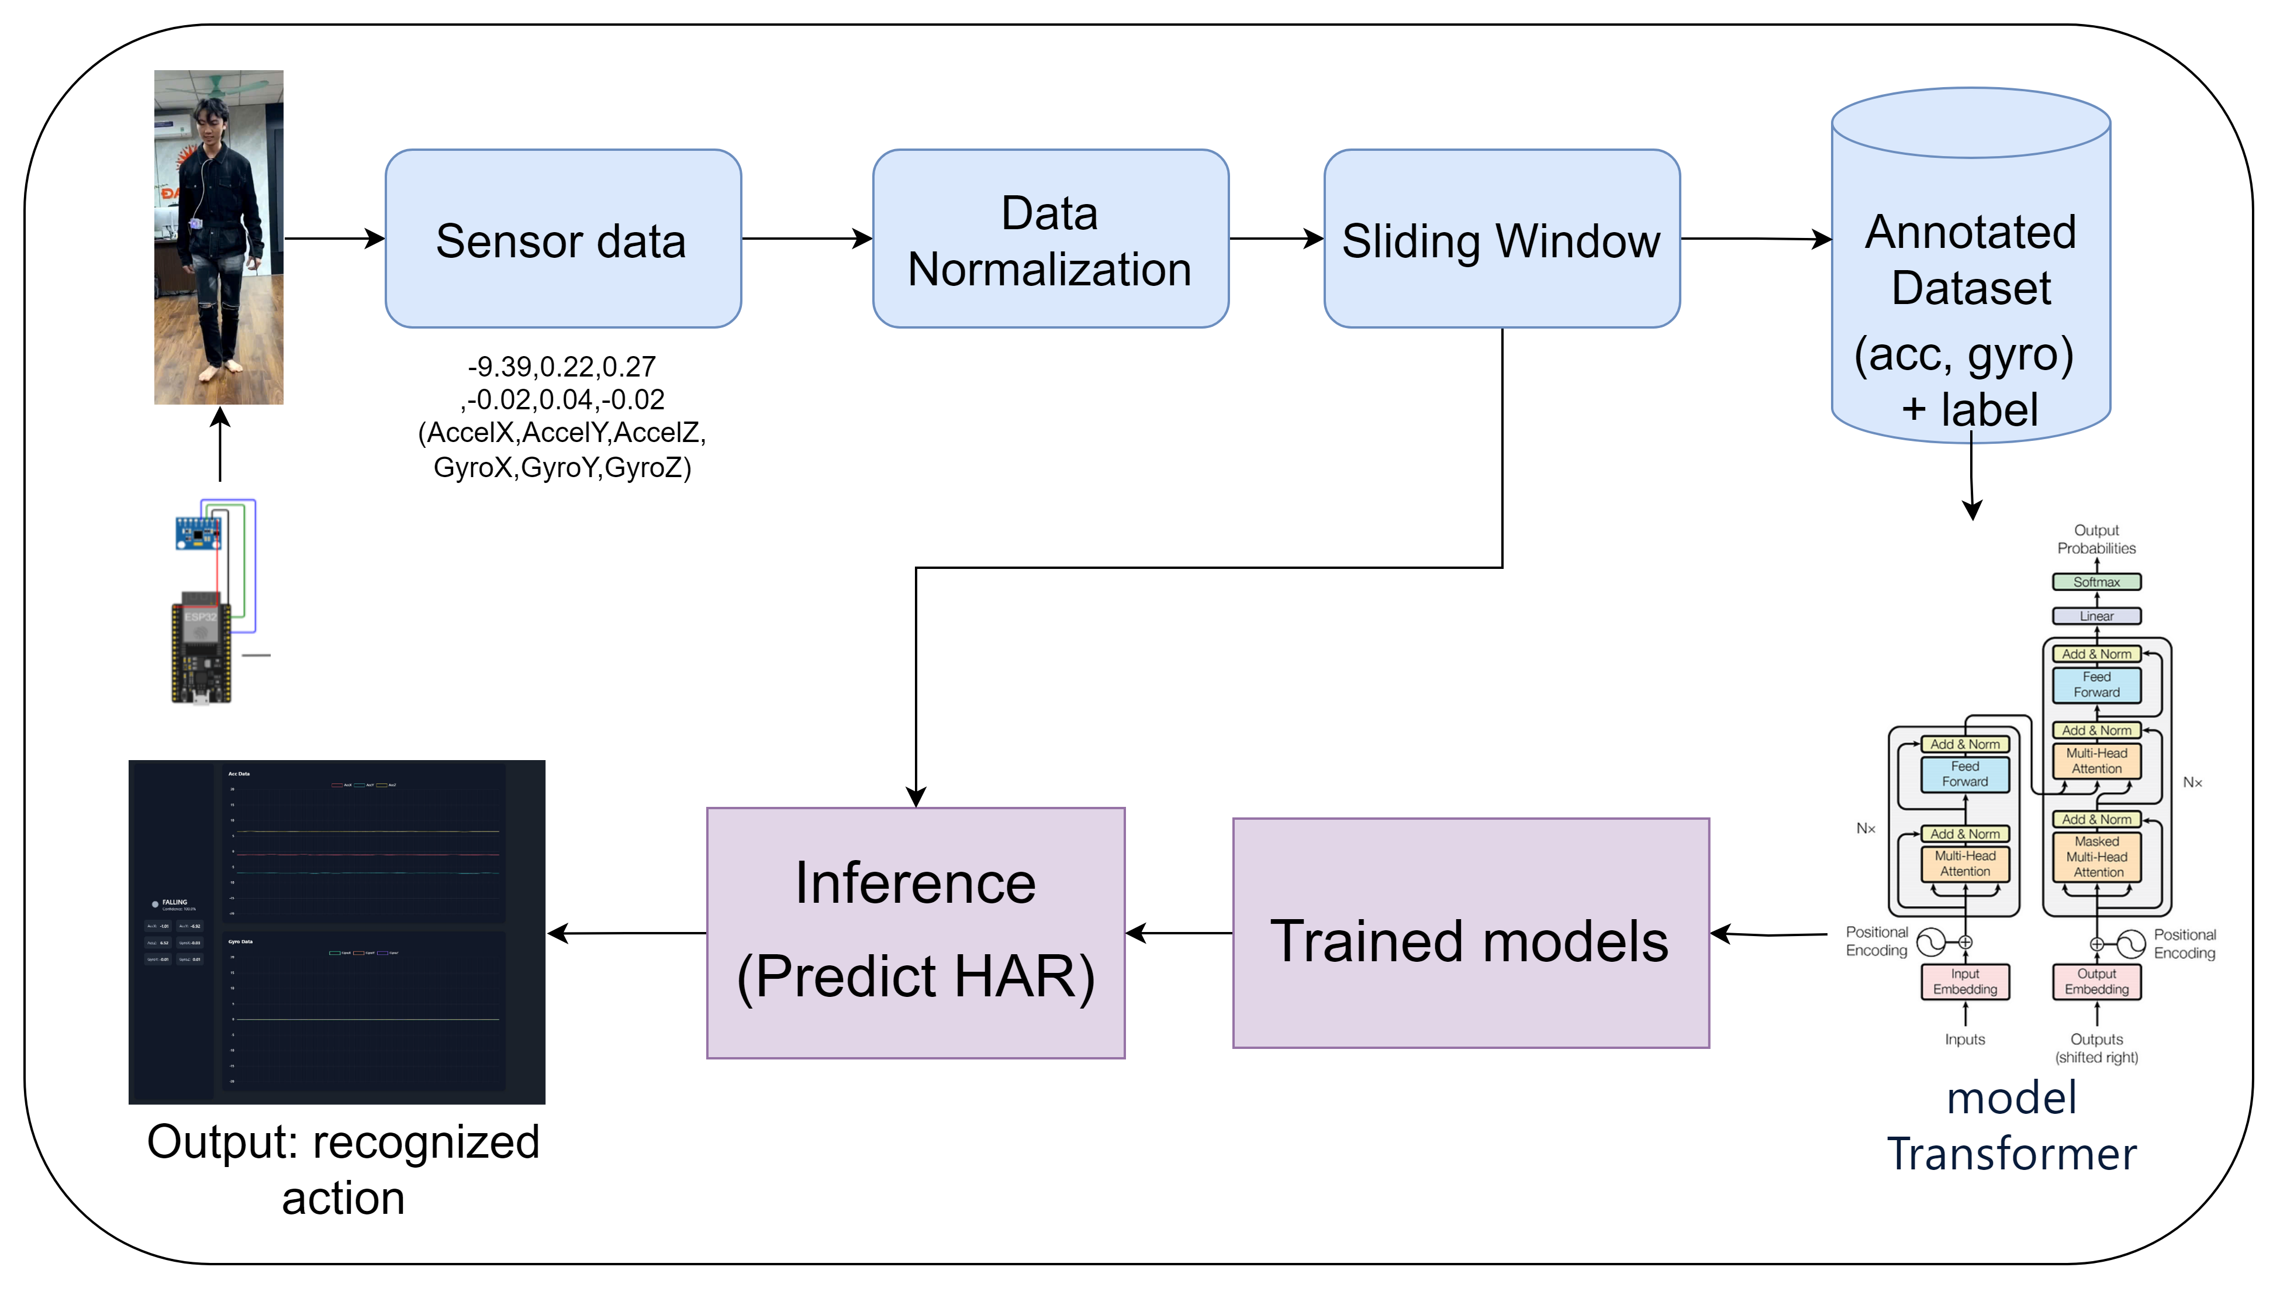
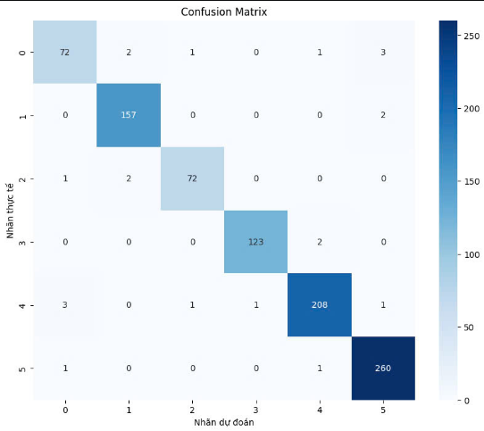
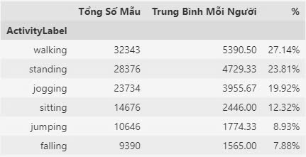
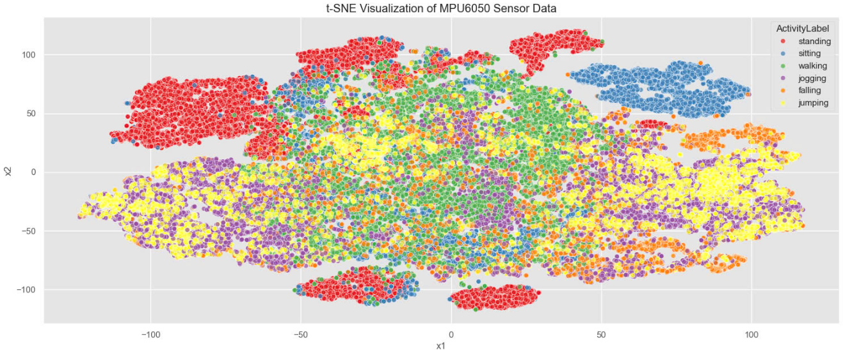
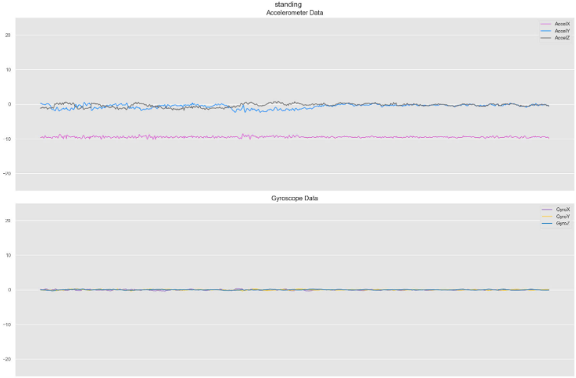
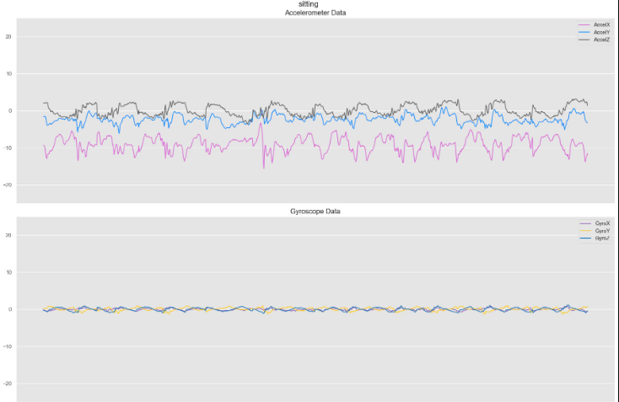
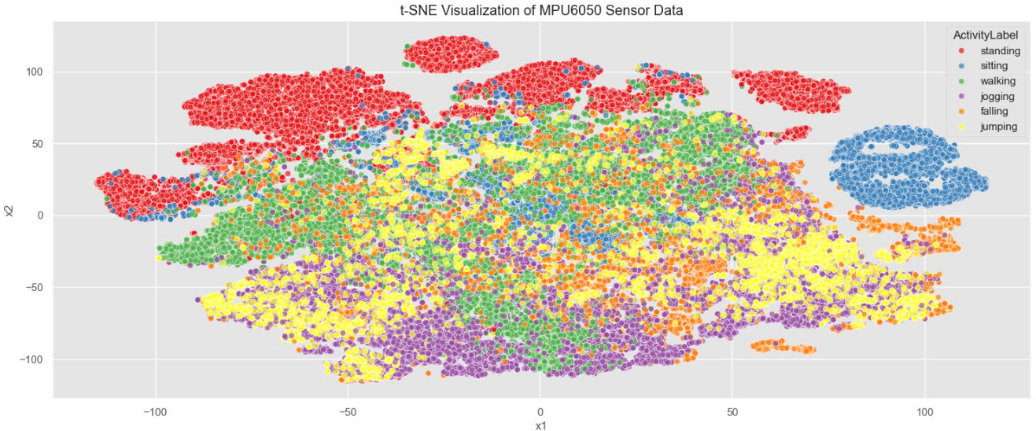
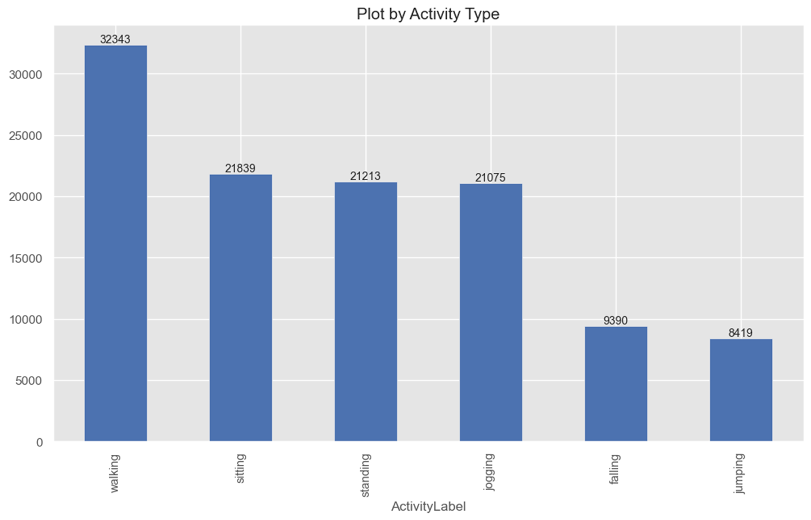
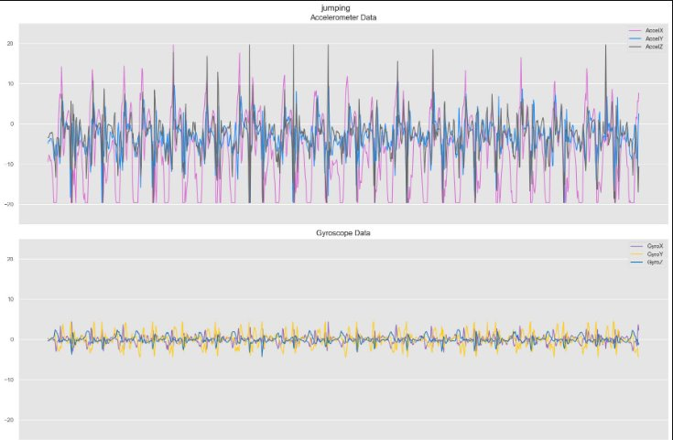
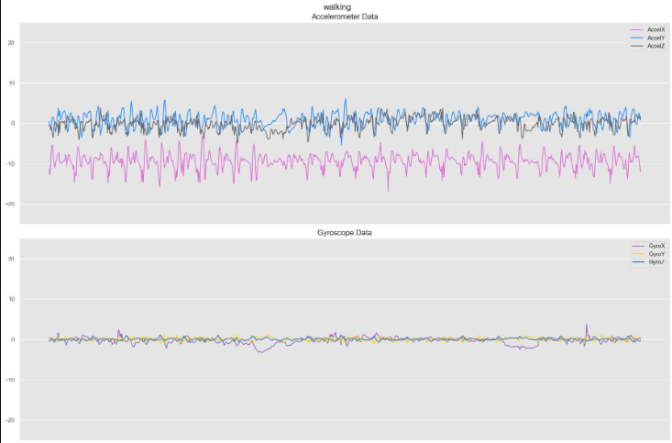
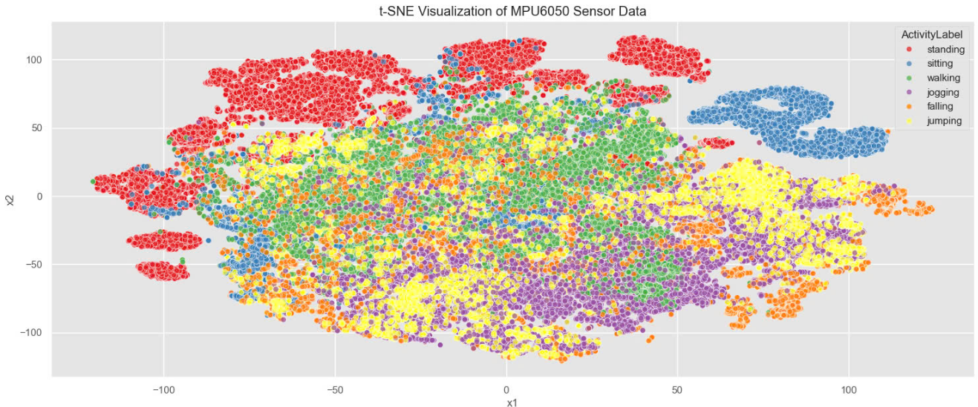
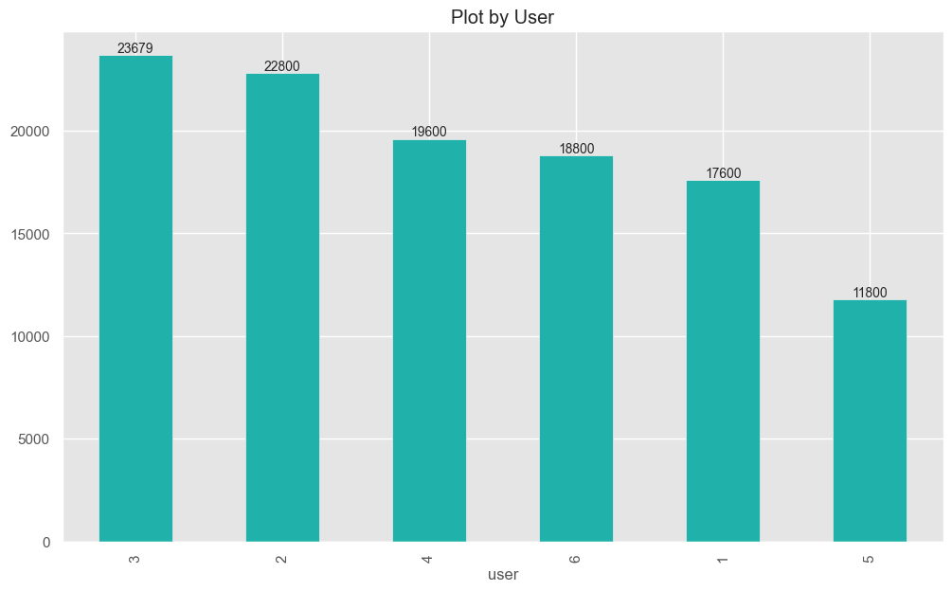
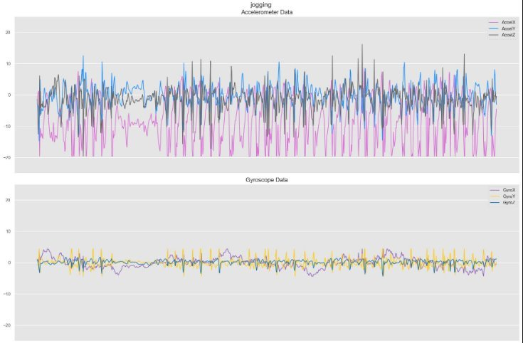
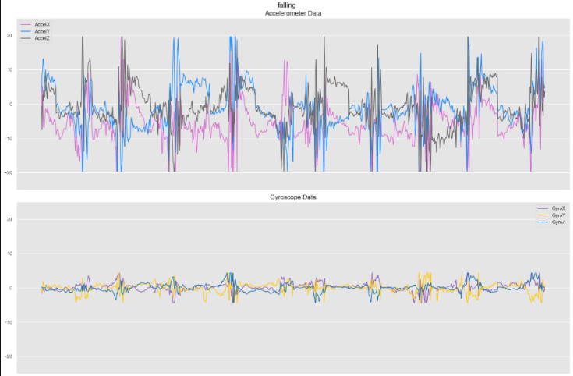
TRƯỜNG ĐẠI HỌC ĐẠI NAM
KHOA CÔNG NGHỆ THÔNG TIN
HỆ THỐNG NHẬN DẠNG HOẠT ĐỘNG CON NGƯỜI THÔNG QUA CẢM BIẾN
Do Bao long, Phung Nguyen Trung Duc, Ta Hong Lich, Nguyen Tuan Anh
Dainam University, Hanoi, Vietnam
Github: https://github.com/rynxu2/Aiot
Giới thiệu
Sơ đồ hệ thống
Hệ thống nhận dạng chuyển động con người (Human Activity Recognition - HAR) đóng vai trò quan trọng trong nhiều lĩnh vực như an ninh, giám sát sức khỏe và điều khiển thông minh.
Dự án này sử dụng cảm biến MPU6050 để thu thập dữ liệu chuyển động và áp dụng mô hình AI nhằm phân loại hoạt động của con người với độ chính xác cao.
Các phương pháp đề xuất
Tệp dữ liệu
Kết quả
Trực quan hóa dữ liệu cảm biến MPU6050 (các hoạt động standing, sitting, walking, jogging, falling, jumping) bằng kỹ thuật t-SNE với ba phương pháp tiền xử lý khác nhau:
(1)No Scaler (không chuẩn hóa)
(2)MinMaxScaler (đưa dữ liệu về khoảng [0, 1])
(3)StandardScaler (đưa dữ liệu về trung bình 0, độ lệch chuẩn 1)
Dữ liệu: Số Người Tham Gia: 6 người thực hiện 5 hoạt động (Đi bộ, Chạy, Nhảy, Ngồi, Ngã).
Tần Số Lấy Mẫu: 50Hz.
Tổng Số Mẫu: 114,279 (~19,046 mẫu/người).
ma trận nhầm lẫn (Confusion Matrix)
Biểu đồ cho hai hoạt động Standing (1) và Sitting (2).
(1) No Scaler
biểu đồ theo loại hoạt động và người
Biểu đồ cho hai hoạt động Jumping (1) và Walking (2)
(2) Minmax Scaler
Biểu đồ Jogging (1) và Falling (2).
(3) Standard Scaler
Kết luận và hướng phát triển
Kết luận: Hệ thống nhận dạng chuyển động con người sử dụng cảm biến MPU6050 và mô hình Transformer đã cho thấy khả năng nhận diện chính xác các hoạt động như đi bộ, chạy, ngồi, nhảy và ngã. Việc áp dụng Transformer giúp mô hình học được mối quan hệ dài hạn giữa dữ liệu gia tốc và vận tốc góc, từ đó cải thiện đáng kể độ chính xác so với các phương pháp truyền thống.
Hướng phát triển: Tăng số lượng tham gia và môi trường thực tế để cải thiện độ chính xác của mô hình. Tối ưu hóa mô hình Transformer: Cải tiến cấu trúc Attention để xử lý nhanh hơn và giảm độ trễ. Kết hợp thêm cảm biến quang học hoặc camera tăng khả năng phát hiện các hành động phức tạp

